Slide 1

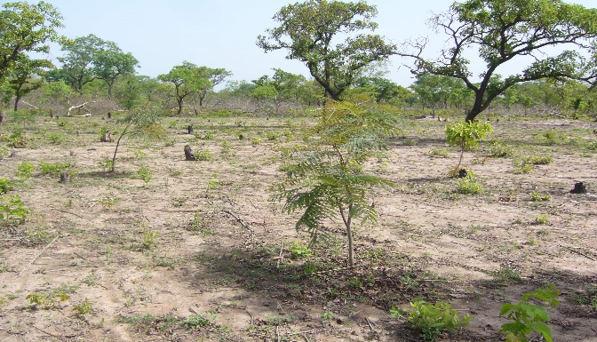
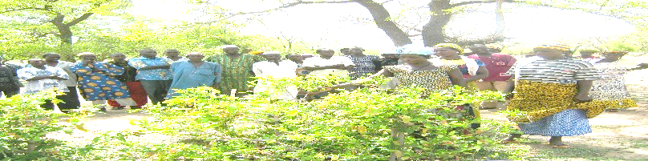
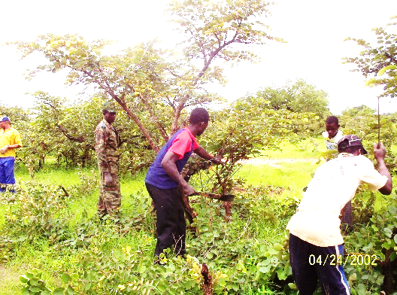
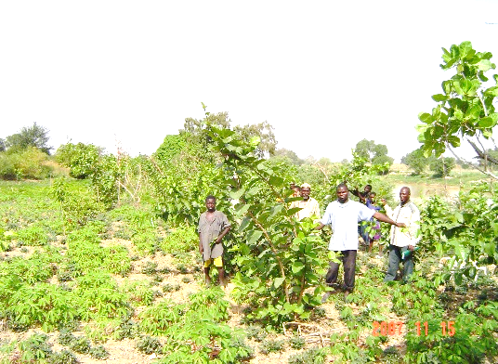
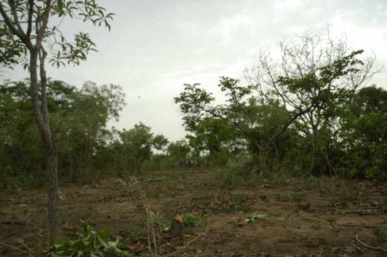
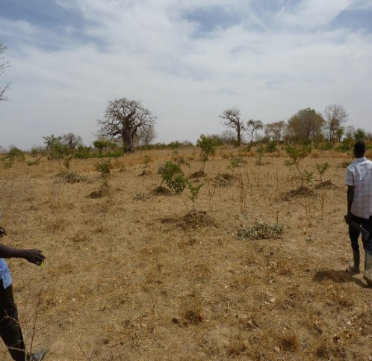
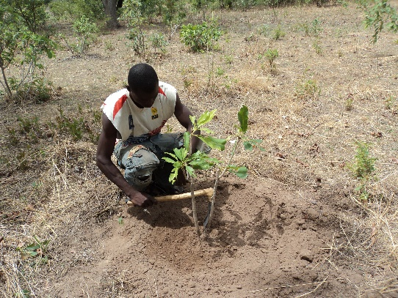
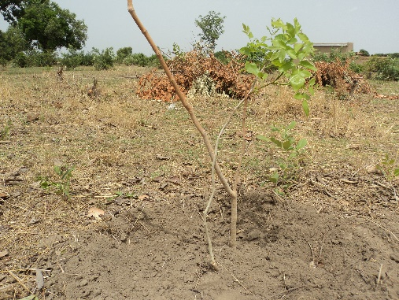



LA REGENERATION NATURELLE ASSISTEE (RNA)
IMPORTANCE ET MISE EN PRATIQUE
I. IMPORTANCE
1.1. Socio-économiques (adaptation)
Disponibilité de bois: Le bois issus de la RNA a une diversité d’usages (construction des maisons et des greniers, la fabrication des outils aratoires, de cuisine et d’objets d’arts, le bois énergie, etc.
Ré-végétalisation et fertilisation des sols dégradés: La régénération naturelle assistée permet de remettre en culture ou de re-végétaliser des sols indurés et incultes et l’amélioration de la fertilité des sols constitue un apport des arbres dans les champs;
Accroissement de la disponibilité fourragère. En début de saison hivernale, les branchages et les rameaux constituent un des moyens de nourrir les animaux en stabulation (rufescens, Piliostigma reticulatum et Guiera senegalensis). En saison sèche Faidherbia albida, rare arbre du Sahel dont les feuilles sont vertes est utilisé par les éleveurs pour faire face à la période de soudure. Dans le cadre de l’embouche, les écorces d’Adansonia digitata et la farine de gousses de Prosopis africana et Pliostigma reticulatum malaxés avec du sel de cuisine et du son servent de compléments alimentaires pour les animaux;
Renforcement de la sécurité alimentaire : Les paysans affirment avoir accès à une alimentation plus abondante et diversifiée grâce à la RNA (fruits, feuilles, etc.).
1.2. Environnementale (atténuation)
Sur les paramètres climatiques : La RNA contribue beaucoup à la minimisation des effets néfastes relatifs aux paramètres climatiques. Elle atténue non seulement l’effet de la sécheresse, des températures élevées, mais aussi, elle limite considérablement la vitesse de vent;
Sur la nappe souterraine: En favorisant l’infiltration, les ligneux accroissent l’alimentation en eau de la nappe souterraine. Ce qui réduit le risque de tarissement rapide des puits. De plus, cette infiltration limite le ruissellement et minimise donc le risque d’inondation;
Réduction des risques de pollution: Les ligneux fixent aussi les particules charriées par le vent et le ruissellement. Ce qui réduit les risques de la pollution ou de disparition des eaux de surface;
Atténuation des émissions de GES: La RNA contribue à l’atténuation des émissions de GES par le stockage de CO2 à travers la photosynthèse des arbres.
2.1 : Evaluation des superficies: Il faut déterminer la forme du site et la rapprocher d'une figure géométrique pour laquelle la méthode de calcul de la superficie est connue (rectangle. carré, triangle, trapèze, cercle ....) . Lorsque la forme est connue, il devient alors possible de calculer la superficie.
II. MISE EN PRATIQUE
2.3 : Sélection des sujets à protéger: Cette sélection tiendra compte de l'utilisation faite du site (champ, jachère ,pâturage....), de la diversité et de la répartition des espèces sur le site. Dans tous les cas le choix des espèces doit être laissée à l'initiative des paysans qui le fera avec l'appui-conseil des services techniques. Les espèces protégées par la législation forestière sont à prendre en compte. On retiendra :
• 25 pieds adultes à l'ha et
• 60 à 80 jeunes pousses ou rejets à l'ha
2.2 : Inventaire qualitatif et quantitatif des essences: Il s'agit de procéder à l'identification et au comptage des pieds adultes et des plants issus de la régénération naturelle afin d'évaluer le potentiel du site par rapport à l'application de la RNA
2.4 : Repérage de sujets sélectionnés: Il se fait à l'aide de piquet, bande colorée, peinture...,
2.5: Protection: Les jeunes plants repérés doivent être protégés contre la divagation des animaux, les feux de brousse, les mauvaises herbes
2.6 : Entretien: Eclaircis, émondage, élagage, tuteurage, coupe sanitaire, diguettes, demi lunes
LES PRINCIPALES ESPÈCES A PROMOUVOIR
Vitellaria paradoxa, Tamarindus indica, Adansonia digitata, Parkia biglibosa, Acacia albida, Sclerocarya birrea, Afzelia africana, Bombai costatum, Lannea microcarpa, Detarium microcarpum, Pterocarpus erinaceus, Diospyros mespiliformis, Balanites aegyptiaca, Ficus gnaphalocaya, Daniellia oliveri, Anogeissus leiocarpus, Borassus aethiopum, etc.
QUELQUES CONSEILS PRATIQUES
Faire les éclaircies sélectives, sélectionner le meilleur brin par souche, confectionner les cuvettes autour des plants, faire la taille de forme, poser les tuteurs au besoin, nettoyer autour des plants sur 1m de diamètre et protéger individuellement les jeunes plants (clôtures, pose de branches épineuses)
Affiche réalisée par l'association BISSAKOUPOU dans le cadre de mise en œuvre du projet PACOF-CC

